Slide 1

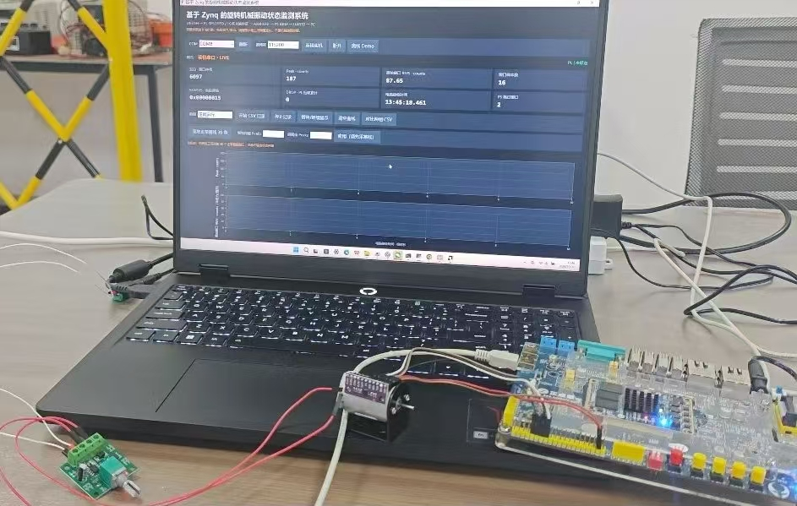

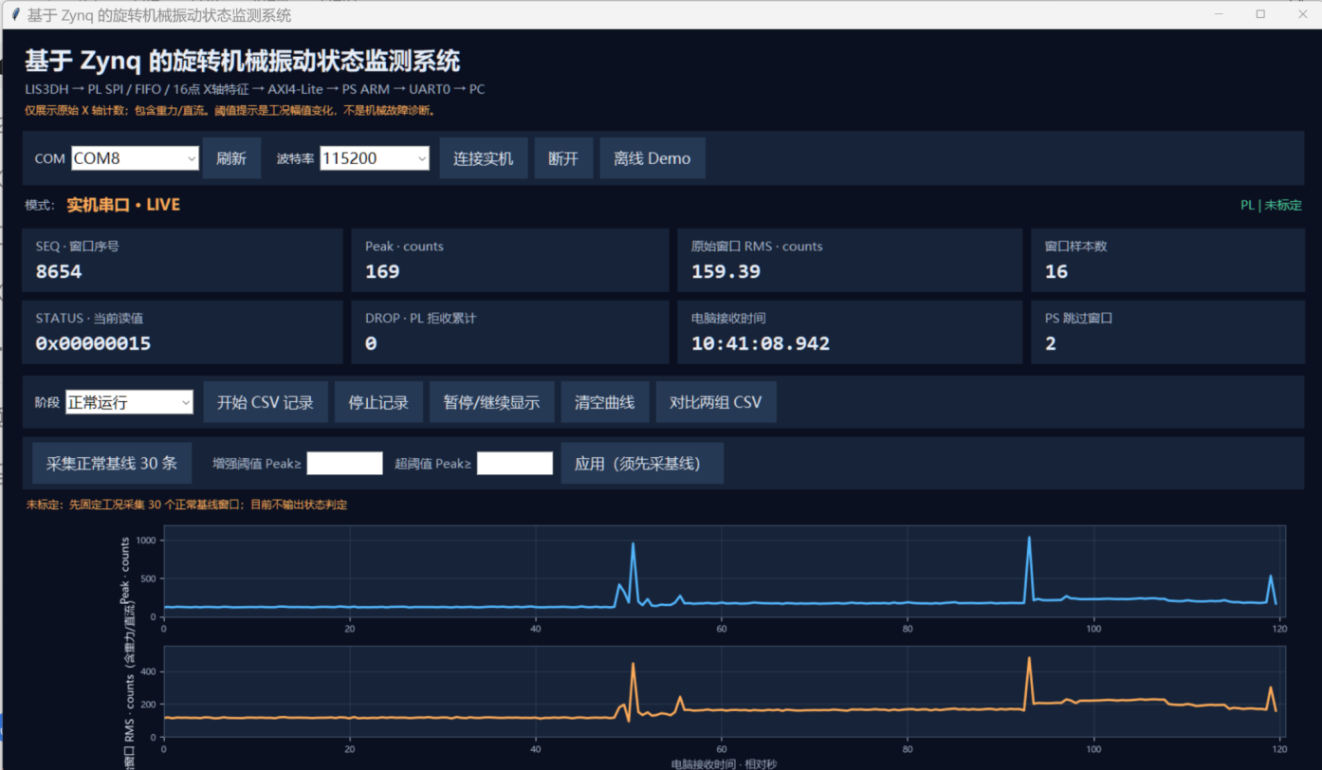
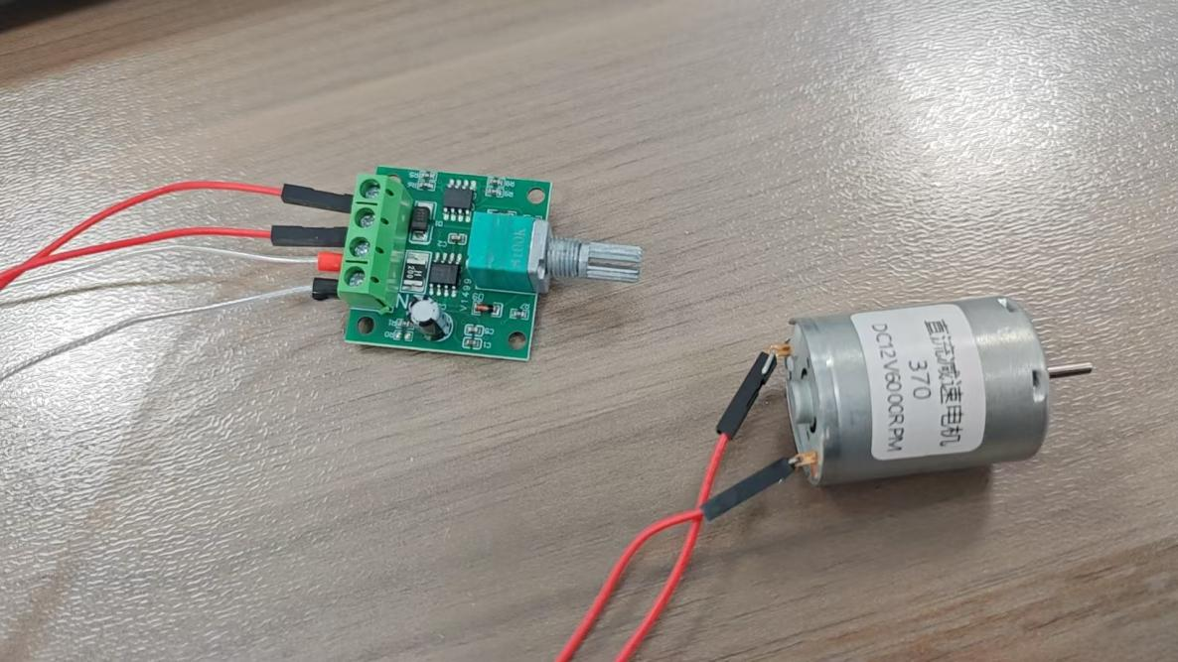
项目简介
基于 Zynq 的电机振动状态监测
辽宁大学 郑茜文、白玉轩、王冠杰
LIS3DH：SPI 采集
电机振动监测需要从传感器采集到电脑显示的可追溯数据链路。
本系统结合 LIS3DH 传感器、FPGA 窗口统计、ARM 串口通信与 Python 上位机，实现采集、显示和 CSV 保存。
PL 对 16 点 X 轴窗口计算峰值与平方和。PC 显示 Peak、原始 RMS 和趋势曲线，支持工况数据对比。
原始 RMS 包含重力与直流分量。正常对照与转轴受控扰动两组均从低速调至高速。
Zynq-7000 XC7Z020
PL：FIFO 与窗口特征
ARM：AXI 快照与 UART0
实验成果
PC：趋势显示与 CSV
创
新
设
计
系统架构
PS 与 PC
Cortex-A9 前后核对 RESULT_SEQ，读取一致窗口。
UART0 以 115200 波特率发送固定八列报文。
Python 解析状态、绘制趋势并保存 CSV。
验证结果
实板 ID：0x56494231
版本：0x00010000
正常 / 扰动：105 / 47 个窗口。
整段采集统计（counts）
Peak 中位数：66 / 606。
原始 RMS 中位数：35.59 / 464.67。
实验工况
两组均低速至高速，扰动组转轴受外部干扰。未记录 RPM，不作同转速对比。
PL 数据处理
100 Hz 采集与 FIFO 缓存。
16 点窗口峰值和平方和。
AXI 接口时钟 50 MHz。
370 直流电机与手动 PWM 调速模块
Notes:
University emblem source: https://www.lnu.edu.cn/xxgk/xhxx.htm . Team members: 郑茜文 (Xiwen Zheng), 白玉轩 (Yuxuan Bai), 王冠杰 (Guanjie Wang). Actual experiment CSV: data/motor_comparison/1.csv and 3.csv.

Slide 2
INTRODUCTION
Zynq Motor Vibration Monitoring
Liaoning University Xiwen Zheng, Yuxuan Bai, Guanjie Wang
LIS3DH / SPI acquisition
Motor vibration monitoring requires a traceable path from sensor acquisition to visual inspection.
This system combines LIS3DH sensing, FPGA window statistics, ARM communication and a Python dashboard.
The PL processes 16-sample X-axis windows. The PC displays peak, raw RMS and trends, and saves CSV for condition comparisons.
Raw RMS includes gravity and DC. Both control and shaft-disturbance runs progress from low to high speed.
Zynq-7000 XC7Z020
PL / FIFO + window statistics
C
R
ARM / AXI snapshot + UART0
R
E
E
A
S
PC / trends + CSV
T
U
I
L
V
T
System architecture
E
PS AND PC
Cortex-A9 checks RESULT_SEQ before and after each window read.
UART0 transmits eight CSV fields at 115200 baud.
Python decodes status, plots trends and records CSV.
D
VALIDATION
Board ID: 0x56494231
Version: 0x00010000
Control / disturbed: 105 / 47 windows.
Whole-run medians (counts)
Peak: 66 / 606. Raw RMS: 35.59 / 464.67.
OPERATING CONDITIONS
Both runs progress from low to high speed. External shaft disturbance in run 3. RPM was not measured.
E
S
I
G
N
PL PROCESSING
100 Hz acquisition, FIFO buffering,
16-sample peak and sum of squares.
50 MHz AXI interface clock.
370 DC motor and manual PWM controller
Notes:
University emblem source: https://www.lnu.edu.cn/xxgk/xhxx.htm . Team members: 郑茜文 (Xiwen Zheng), 白玉轩 (Yuxuan Bai), 王冠杰 (Guanjie Wang). Actual experiment CSV: data/motor_comparison/1.csv and 3.csv.

